Slide 1

La manutention des malades
Bloc 2 module 5

Slide 2
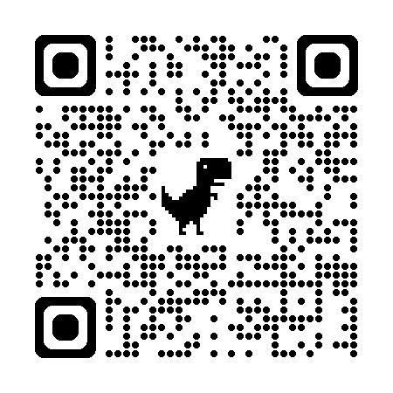
Pré test : Ce test est anonyme ; l’adresse mail n’est pas récupérée
Les réponses collectées sont destinées uniquement à l’analyse en vue d’établir un état des lieux de vos connaissances.

Slide 3

Pourquoi la manutention?

Slide 4
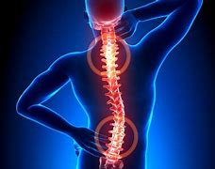


Slide 5
INTRODUCTION
Nécessité de comprendre comment les structures du rachis en présence (vertèbres , disques intervertébraux…) bougent lorsque nous prenons différentes postures.
Comprendre comment l’hypersollicitation du rachis lors de manutentions mal réalisées provoque chez les soignants un risque de pathologies dégénératives

Slide 6
Anatomie du rachis
Axe du tronc, caractérisé chez l’être humain par sa position verticale.
Il supporte la tête renfermant les organes sensoriels majeurs
Il sert de support aux :
  ceintures scapulaires (assurer la préhension): formées par les 2 clavicules et les 2 scapula ; relient les membre supérieurs au thorax.
  Ceintures pelviennes (assure la marche) : formées par les 2 os iliaques ; relient les membres inférieurs au rachis.
Il est composé de 24 vertèbres mobiles
  7 cervicales
  12 dorsales
  5 lombaires
Sacrum
Dans un plan sagittale, il présente 3 courbures physiologiques mobiles augmentant sa résistance :
  Lordose cervicale
  Cyphose dorsale
  Lordose lombaire
A noter une absence de courbures sur le plan frontal

Slide 7
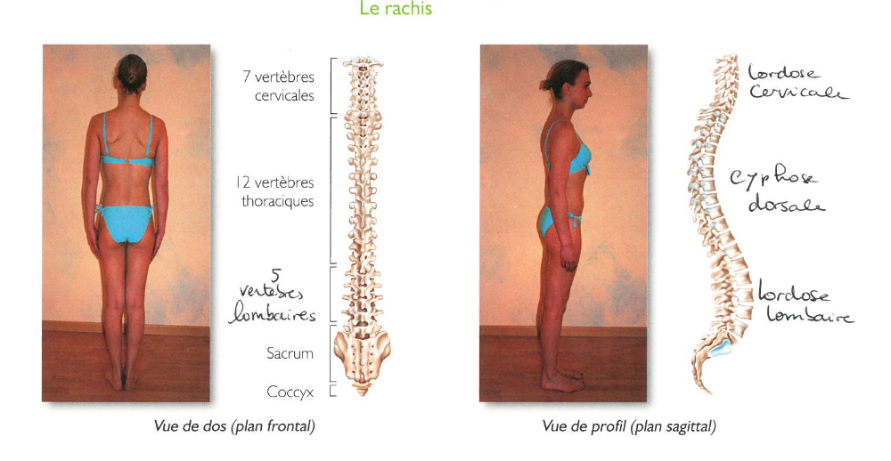
ANATOMIE

Slide 8
Rôle du rachis
La mobilité :
  Flexion / extension
  Inclinaison droite / gauche
  Rotation droite / gauche

Slide 9
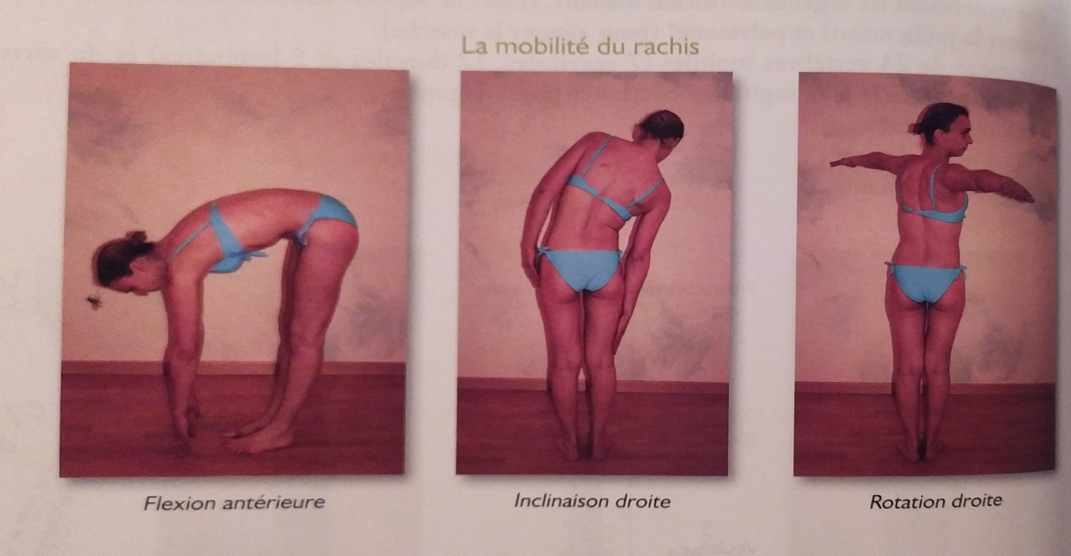

Slide 10
Rôle du rachis
Protection du SNC : canal osseux dur et articulé au travers duquel se trouve la moelle épinière ;
Support des organes : « tuteur » sur lequel sont suspendus par des ligaments l’ensemble des organes contenus dans la cage thoracique et l’abdomen.

Slide 11
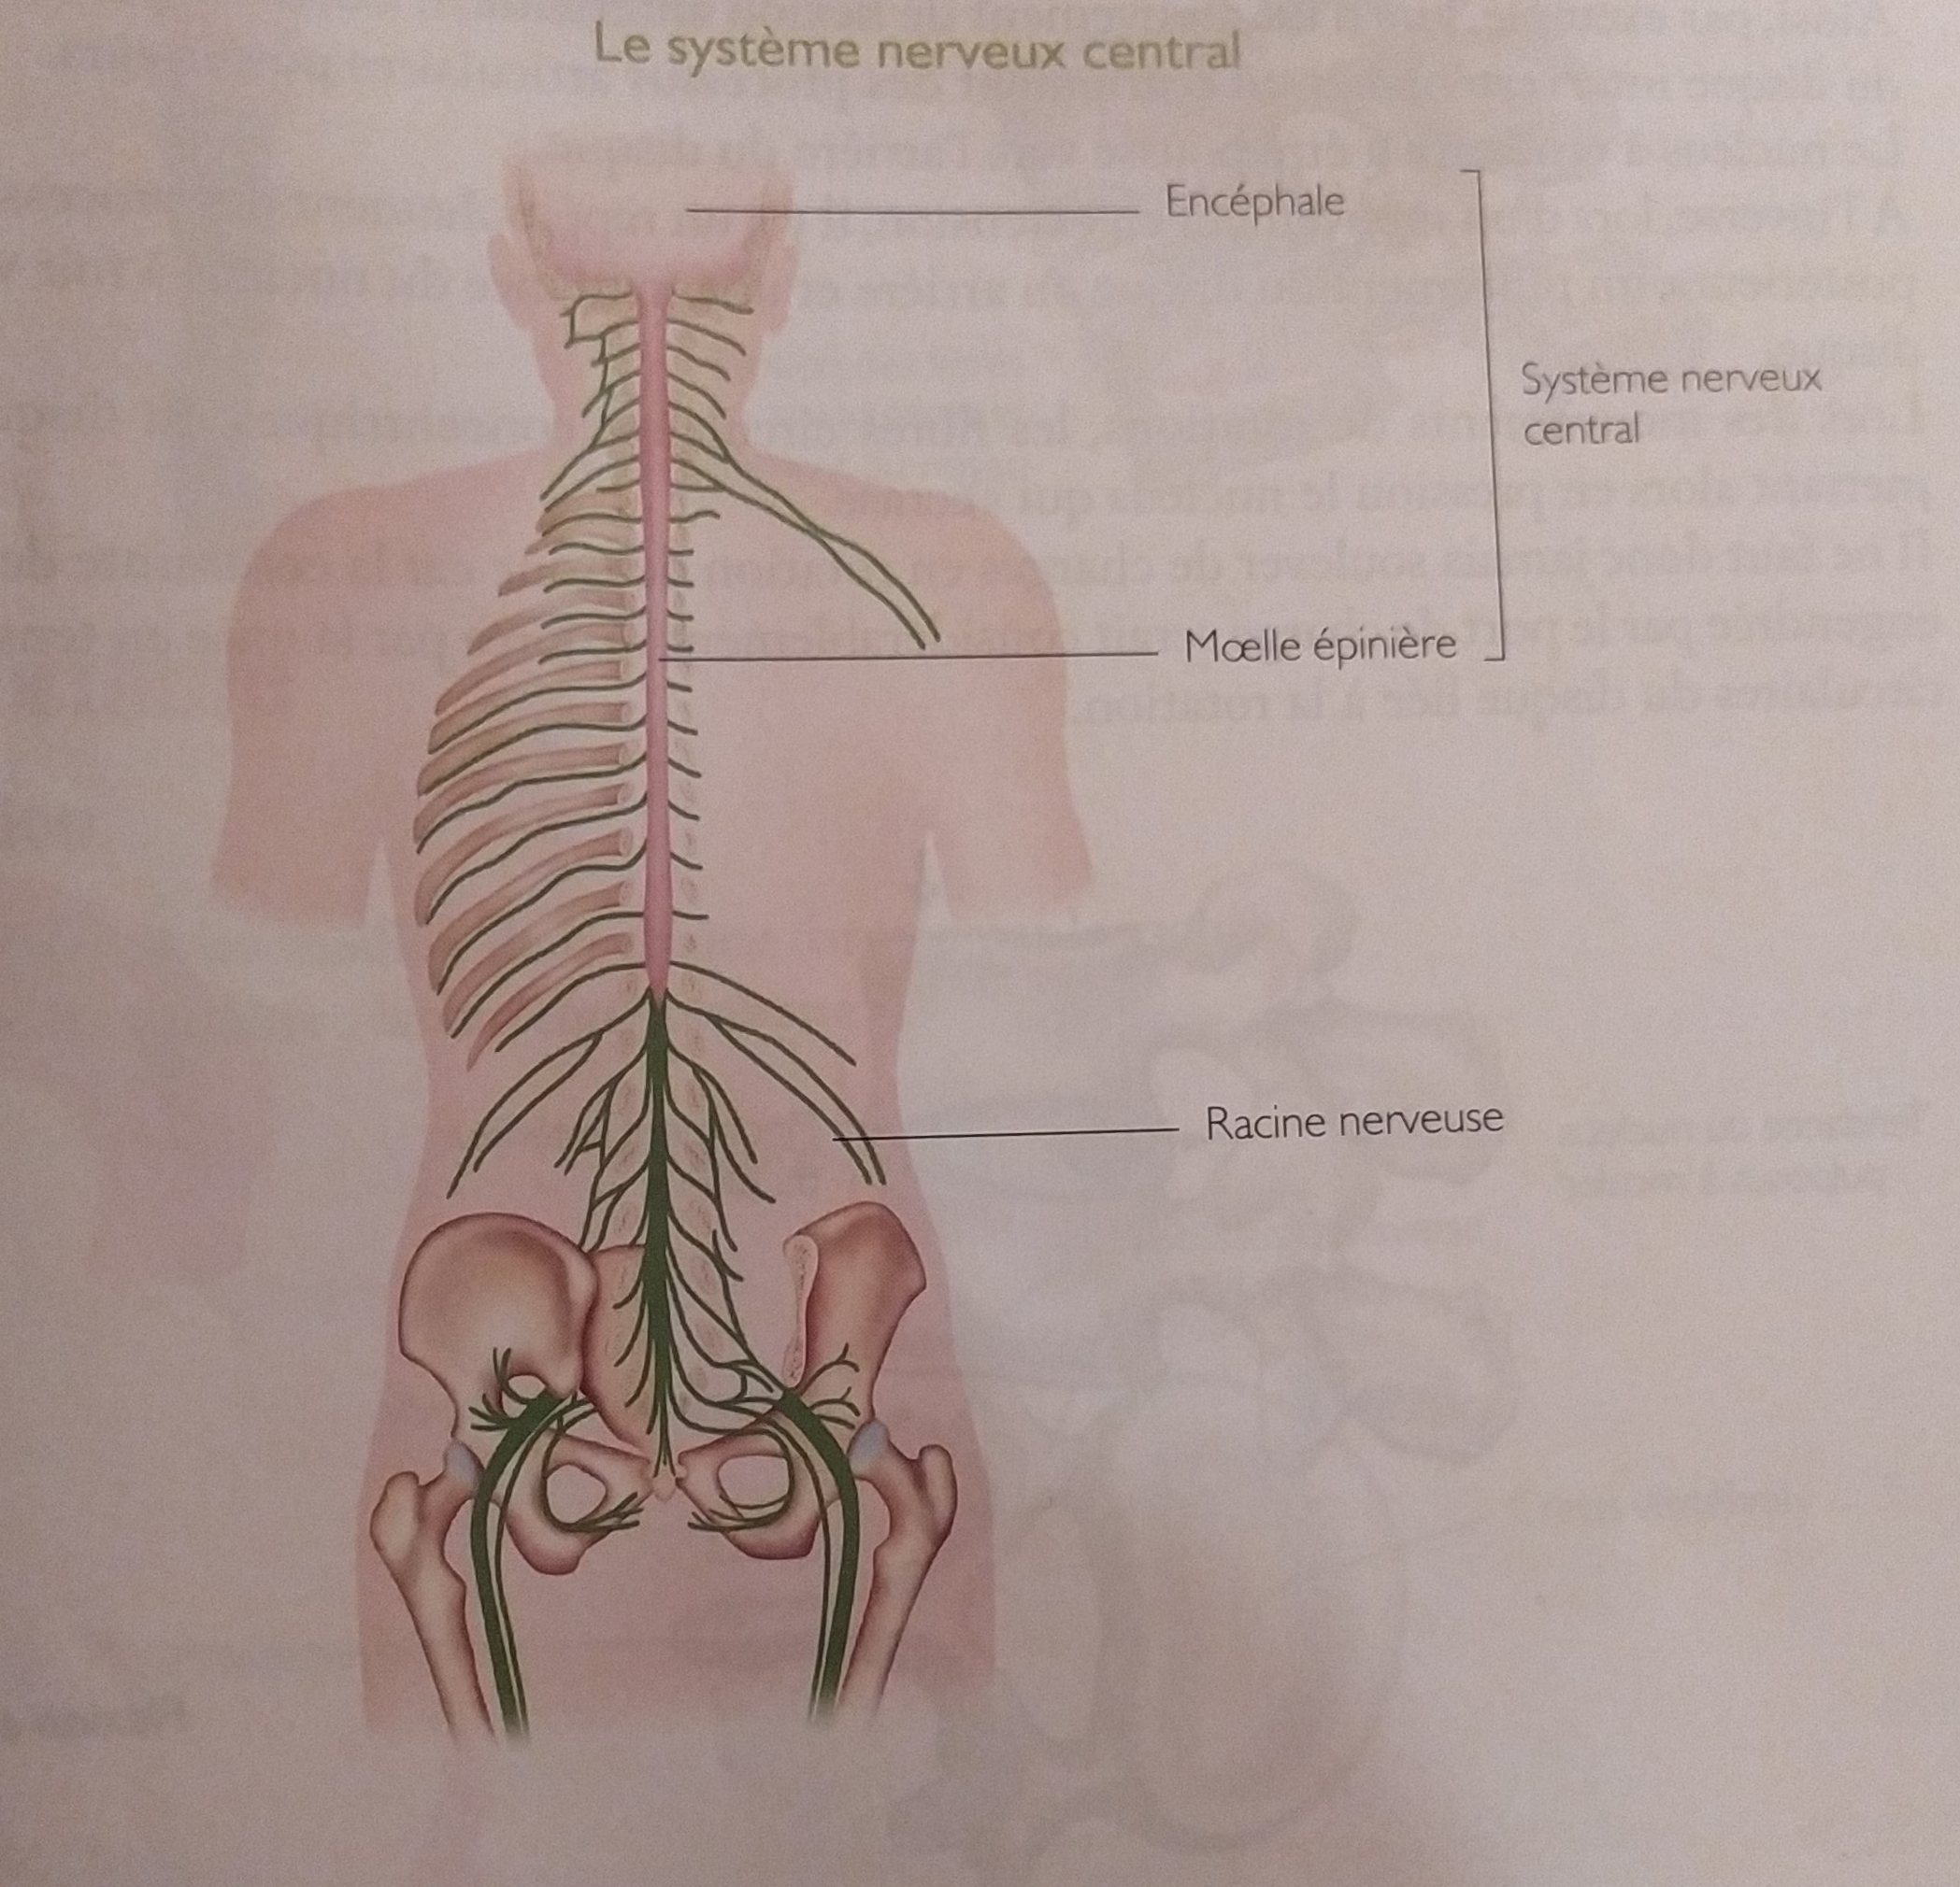

Slide 12
La vertèbre
Maillon de la chaîne formé par le rachis
Elles s’empilent les unes sur les autres et sont stabilisées mécaniquement par différentes structures osseuses : le corps vertébral et les processus articulaires postérieurs

Slide 13
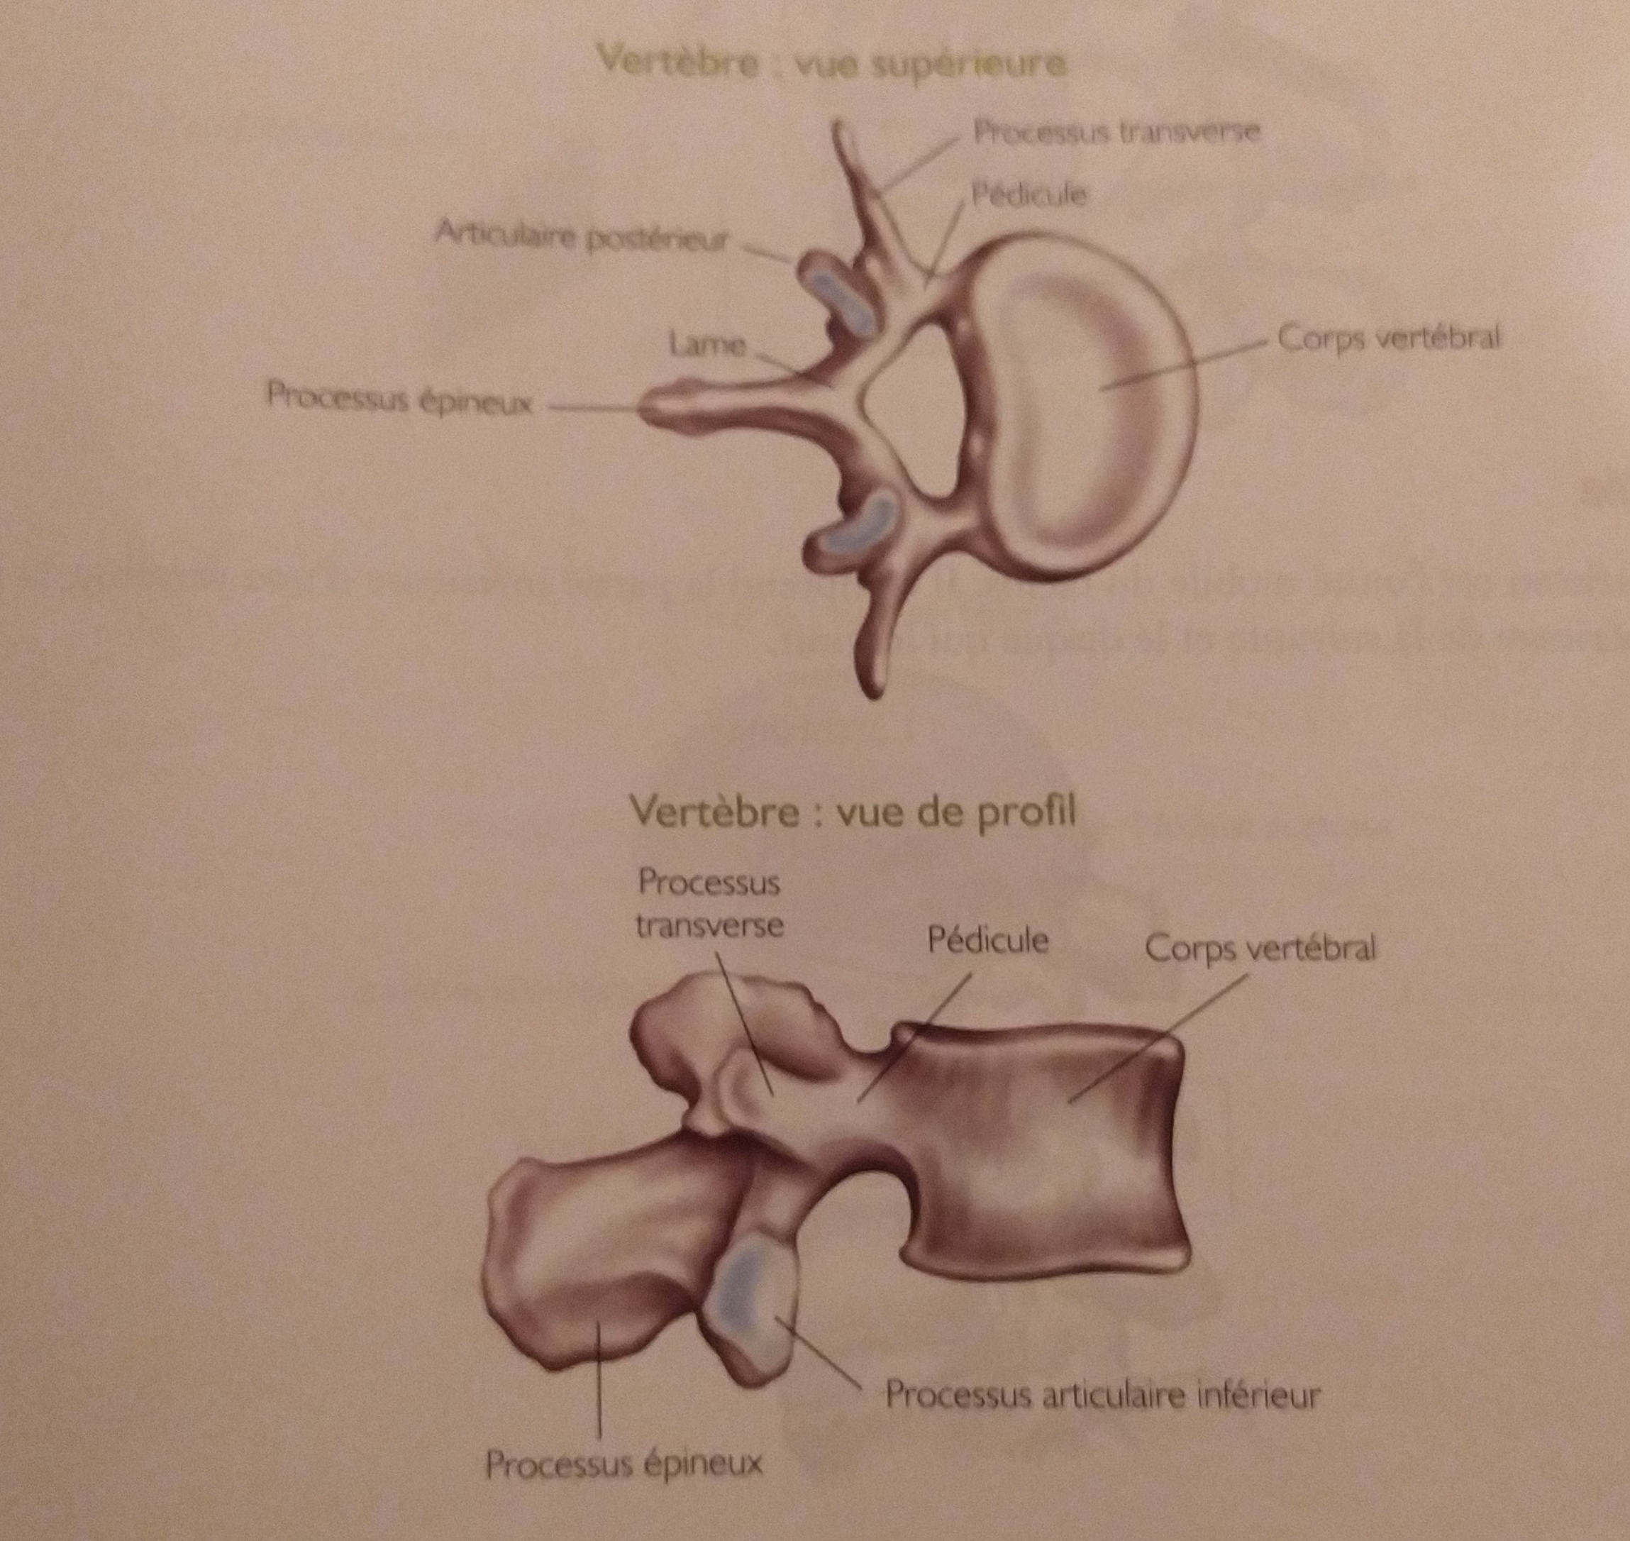

Slide 14
La vertèbre
A chaque étage vertébral, à travers les orifices (foramens) intervertébraux sortent les racines nerveuses.
Chaque racine nerveuse est responsable de l’innervation d’un territoire moteur et sensitif.
Ce sont des zones sensibles :
  Si diminution du diamètre (tassement des disques intervertébraux, arthrose) la racine nerveuse se retrouve comprimée provoquant des douleurs irradiantes (sciatiques, névralgies cervico-brachiales…)

Slide 15
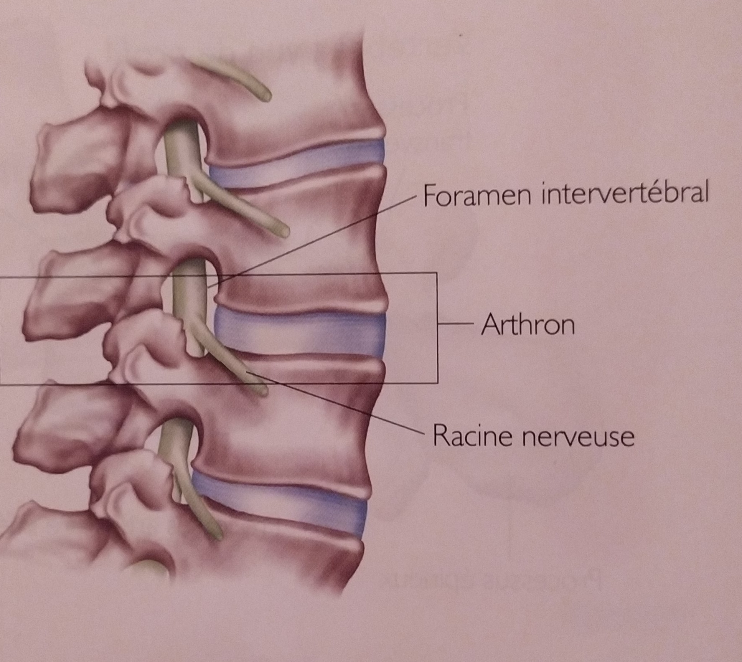

Slide 16
Le disque intervertébral
Structure fibro-cartilagineuse hydrophile
Sépare les corps vertébraux de deux vertèbres juxtaposées
Constitué d’un noyaux déformable mais incompressible en son centre et de lamelles concentriques en périphérie
Rôle d’amortisseur hydro-élastique : sous les contraintes de compression le noyau se déforme et pousse les parois élastiques qui l’entourent.
Le noyau central joue le rôle d’un pivot mobile sur lequel les vertèbres basculent en tout sens
Le noyau a un comportement élastique et accepte des pressions importantes sans se détériorer
Cet équilibre peut être rompu :
  Chute brutale sur les fesses
  Répétitions engendrant une fatigue des matériaux (fibres élastiques circulaires)

Slide 17
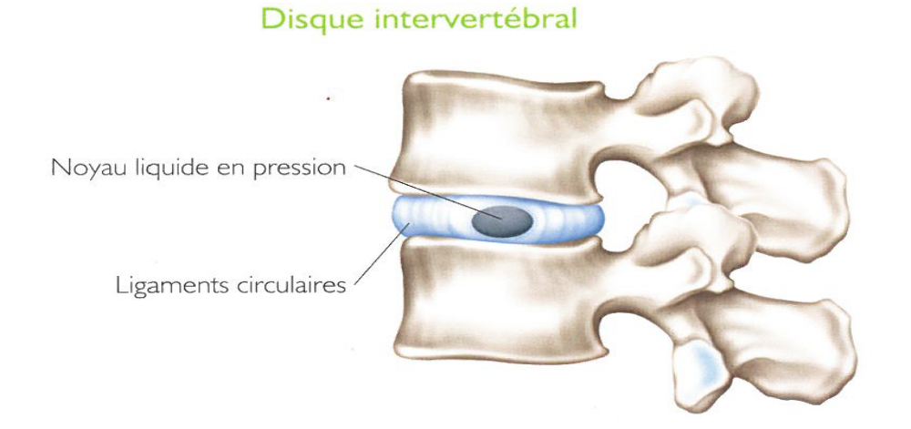

Slide 18
Physiopathologie
Le risque rachidien représente le risque majeur pour le soignant lors de la manutention de personnes.
Les risques sont à :
Court
Moyen
Long terme

Slide 19
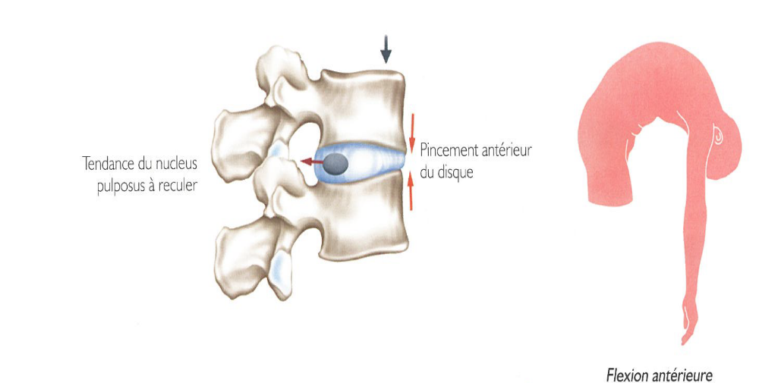
Les contraintes appliquées au rachis
Ces contraintes sont fonction de la position du rachis et du poids supporté par celui-ci.
Exemples de contraintes exercées sur L4-L5 pour différentes positions de la vie courante :
Plus le rachis est en position d’enroulement antérieur, plus la contrainte exercée sur le disque est importante

Slide 20
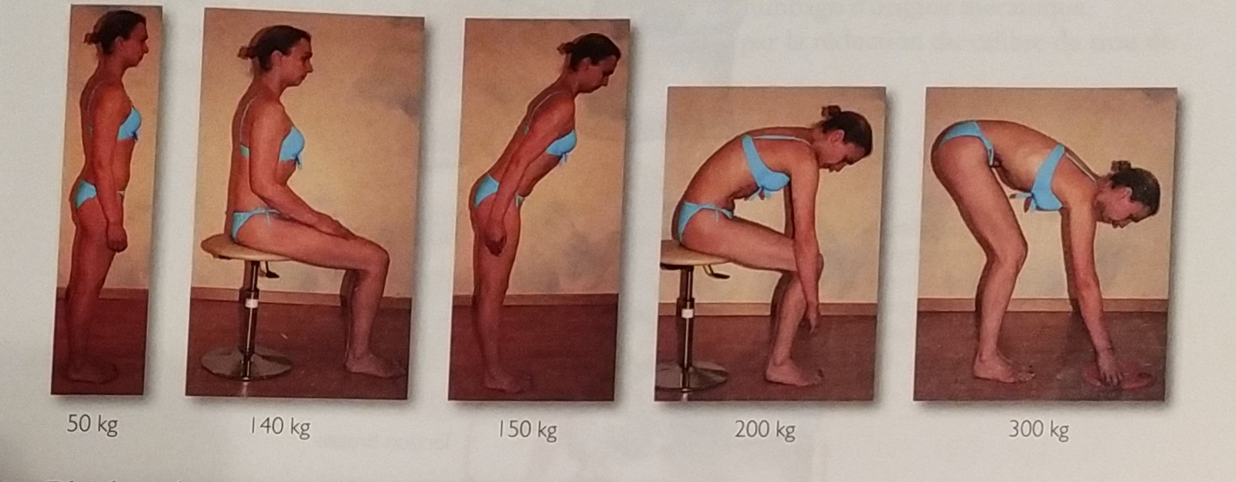

Slide 21
Les risques à court terme
Les douleurs péri rachidiennes :
  Lombalgie douleur de la région lombaire
  Dorsalgie douleur de la région dorsale
  Cervicalgie douleur de la région cervicale
Les étiologies sont diverses
  Syndrome neuromusculaire : contracture musculaire douloureuse ayant pour origine le stress, les efforts musculaires importants, les postures néfastes maintenues dans le temps, les gestes répétitifs, le manque de repos physiologique, le froid…

Slide 22
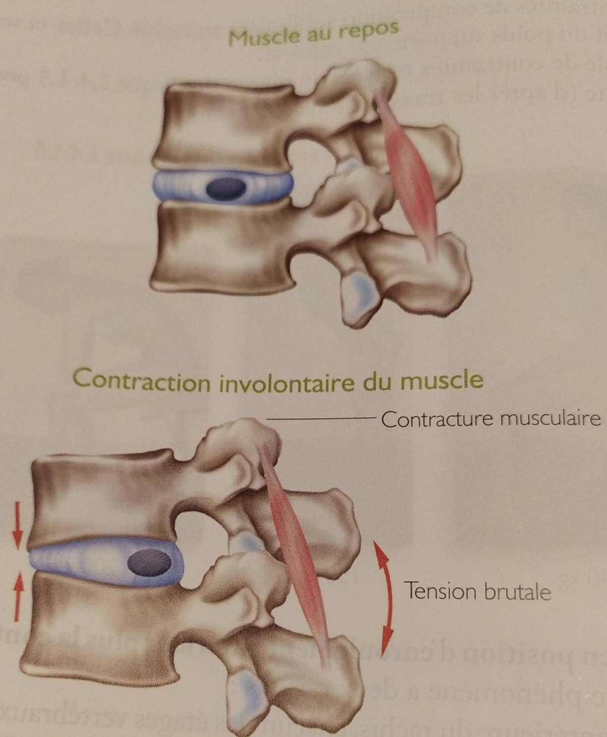

Slide 23
Les risques à court terme
Le lumbago d’origine neuromusculaire
C’est une douleur aiguë, brutale avec blocage faisant prendre spontanément à la personne une attitude antalgique irréductible (flexion, inclinaison et rotation du rachis lombaire).
Il peut apparaître à la suite d’un effort important (port de charges lourdes) ou lors d’un geste banale de la vie quotidienne.
Ce lumbago est la conséquence des contractions brutales et involontaires des muscles.

Slide 24
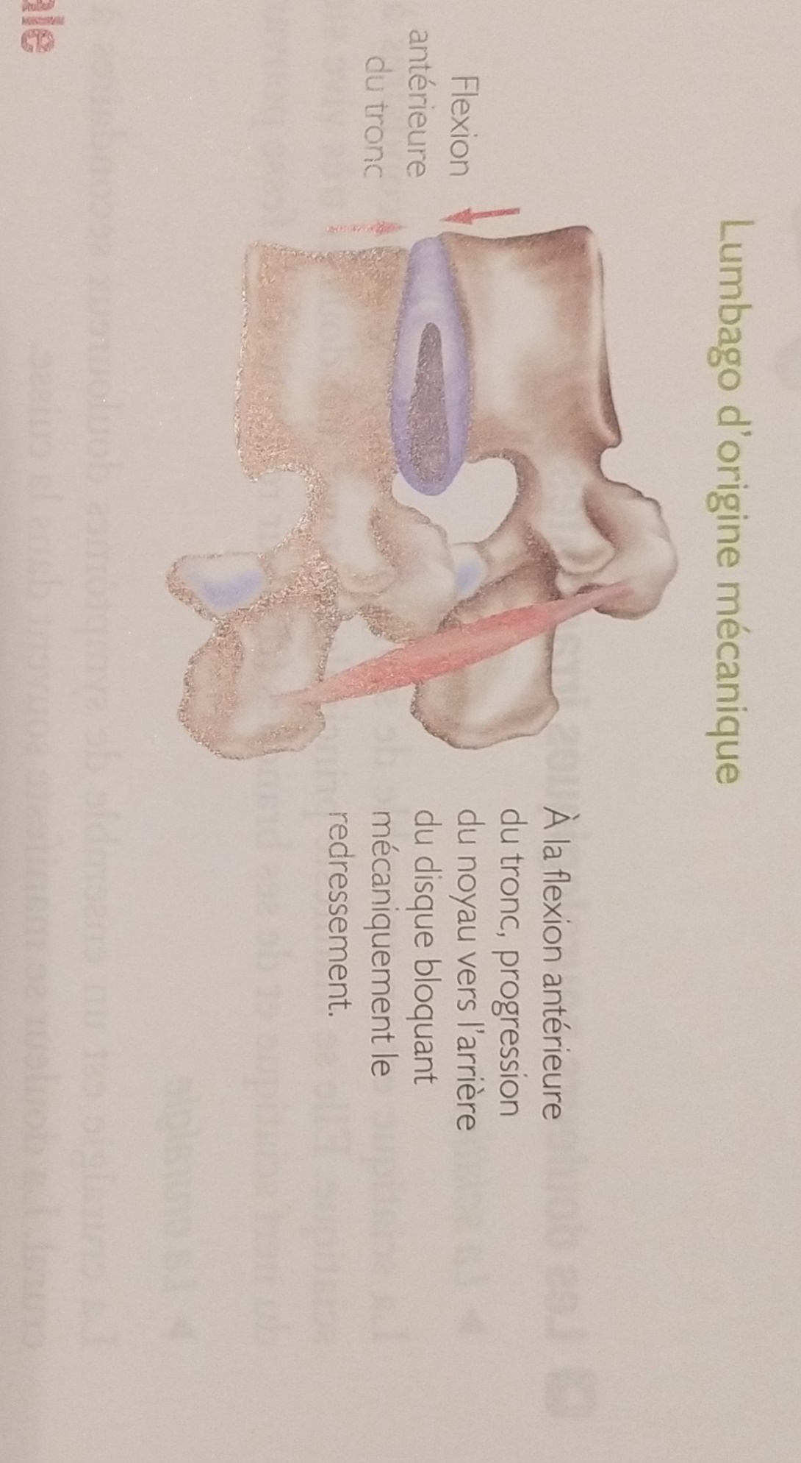

Slide 25
Les risques à moyen terme
Le tassement discal : à force de subir des écrasements, le disque intervertébral finit par se tasser.
Le noyau peut progresser vers l’arrière du disque et provoquer lors des flexions antérieures du tronc un blocage mécanique et un pincement de la racine nerveuse.

Slide 26
Les risques à moyen terme
La hernie discale : présence d’un disque intervertébral hors des limites de sa situation habituelle.
C’est la conséquence d’une compression discale pouvant mener à la déformation et l’ouverture de l’anneau fibreux laissant passer le noyau pulpeux au-delà des corps vertébraux.
Les douleurs neurologiques irradiantes
  La sciatique : irritation du nerf sciatique ; se manifeste par une douleur vive siégeant le long du trajet du nerf et de ses branches (L4 L5 S1)
  La cruralgie : irritation du nerf crural (= fémoral ) douleurs face antérieure de la cuisse. (L2-L4)

Slide 27
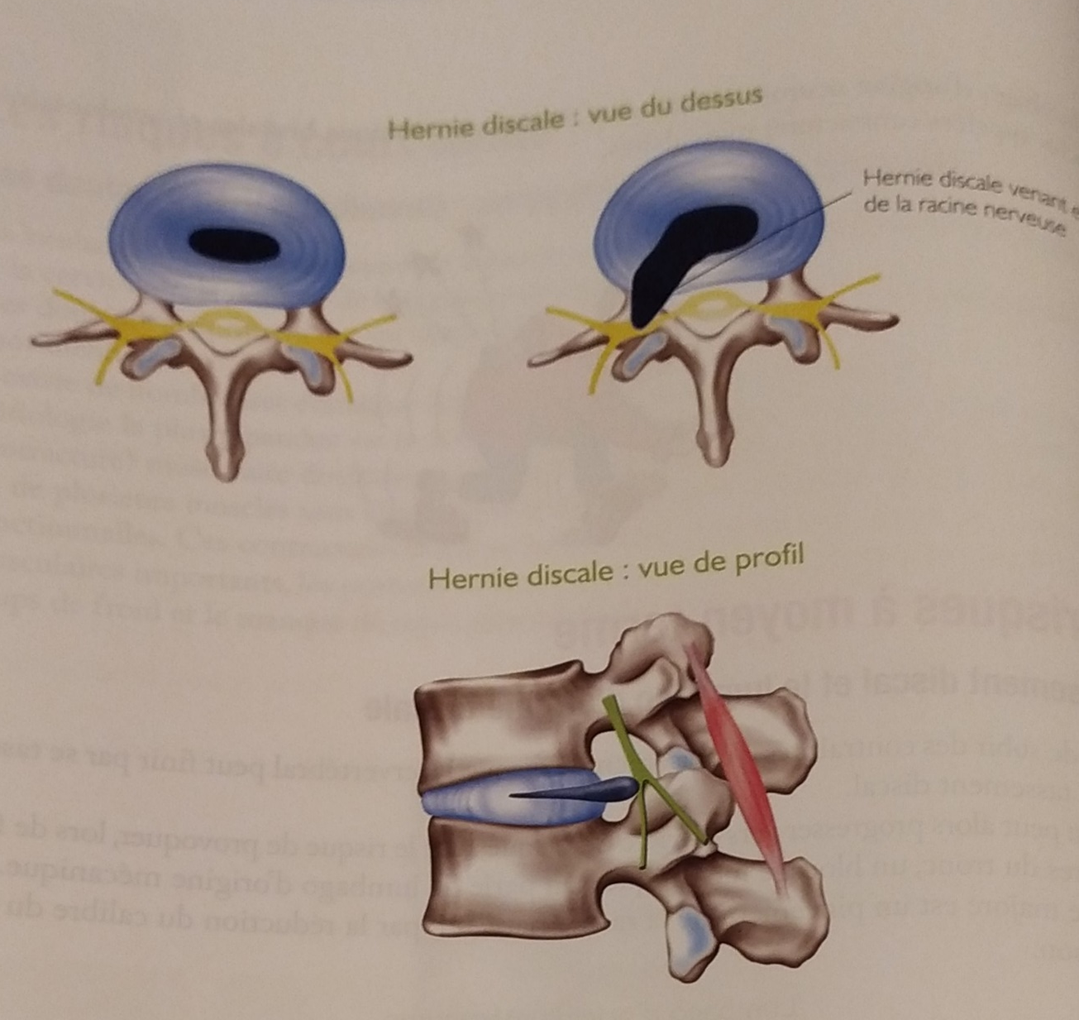

Slide 28
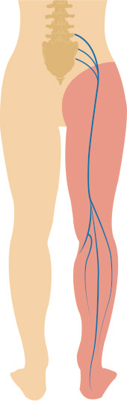

Slide 29
Les risques à long terme
Arthrose vertébrale : dégénérescence des zones articulaires entourées de cartilage.
Elle se caractérise par une prolifération osseuse anarchique formant un « bourrelet » ou ostéophyte.

Slide 30
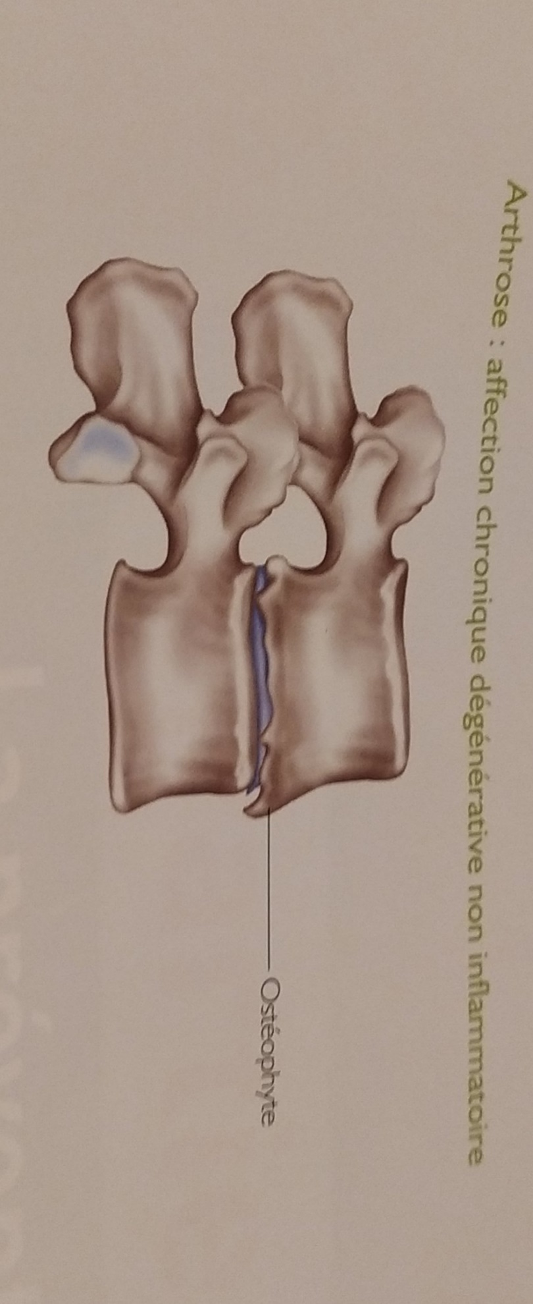

Slide 31
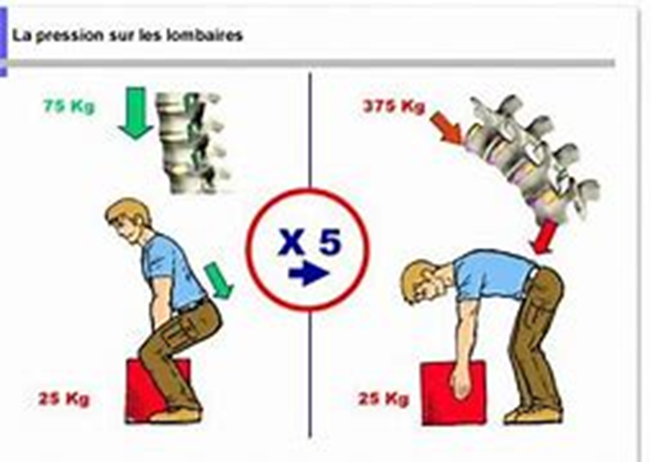
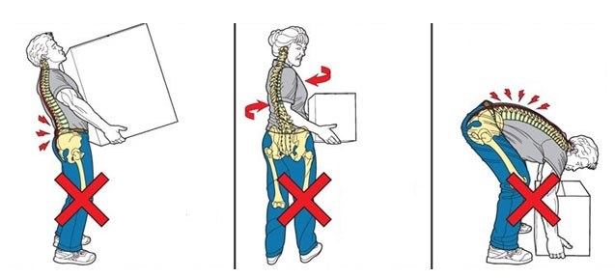

Slide 32
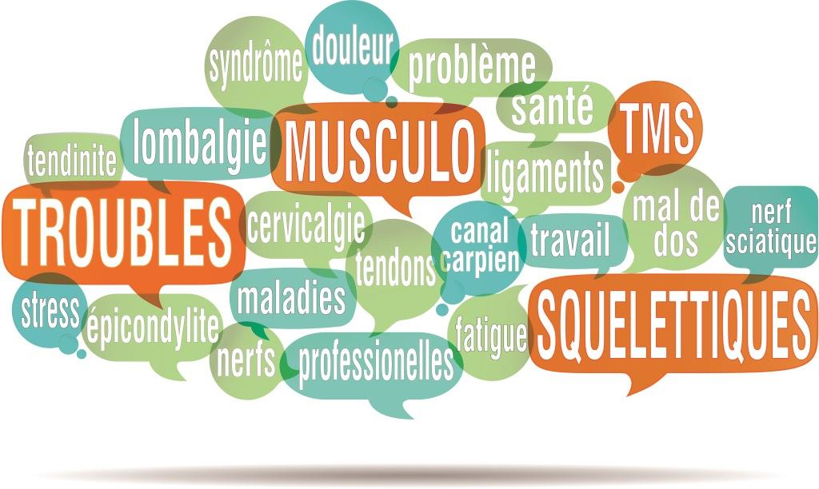
Pourquoi la manutention?
Les TMS, qu’est-ce que c’est?

Slide 33
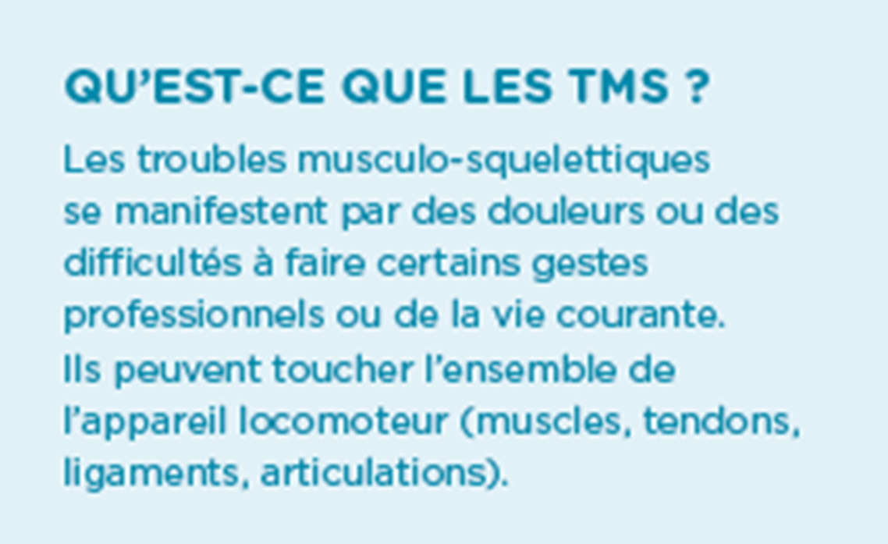
Pourquoi la manutention?

Slide 34
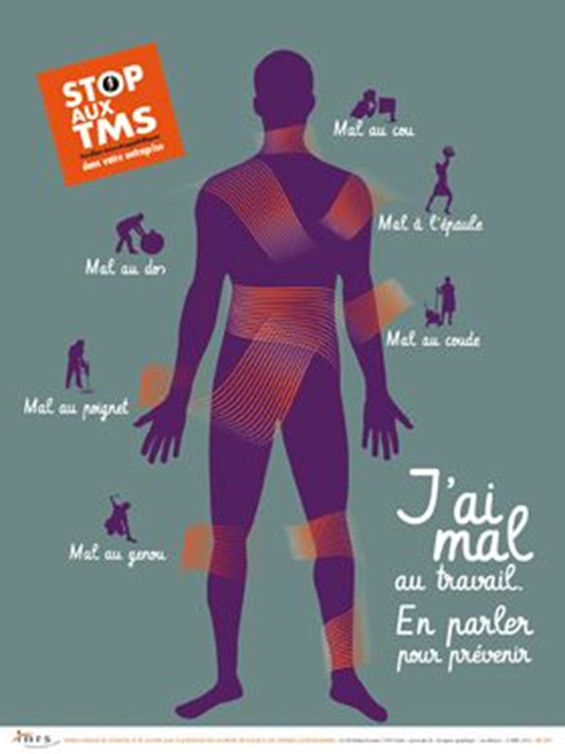
Pourquoi la manutention?

Slide 35
Quelques chiffres
En France et dans le monde, les troubles musculo-squelettiques (TMS) constituent la première cause de morbidité liée au travail¹ et la 1^{ière} cause de maladies professionnelles indemnisées avec 88 % des maladies professionnelles reconnues par le régime général : 44 492 cas en 2019
3 femmes sur 5 et 1 hommes sur 2 déclarent des douleurs liées aux TMS (source baromètre de Santé publique France 2021)
Secteurs d’activité à risque :
Industrie manufacturière et la construction ♂
Santé humaine et action sociale ♀

Slide 36
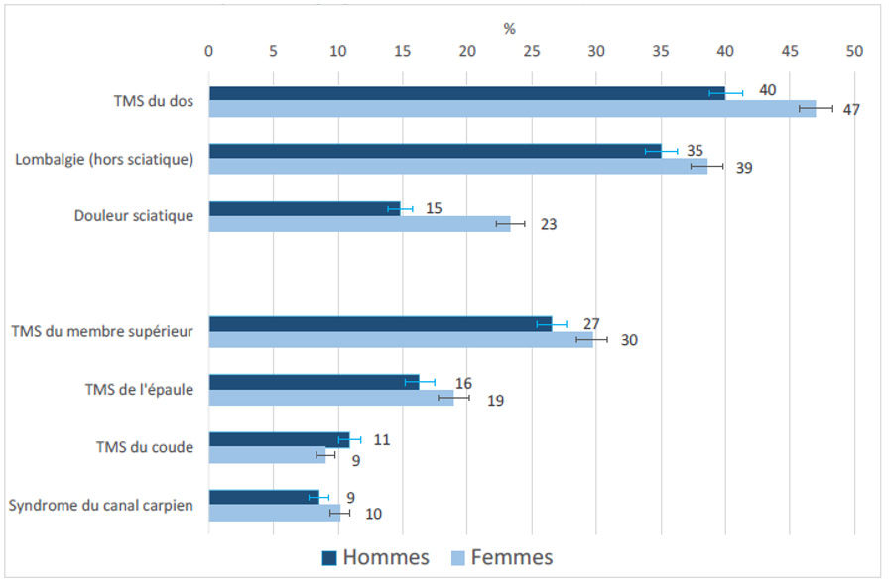
Prévalence des TMS du dos et des TMS du membre supérieur au cours des 12 derniers mois (et intervalle de confiance à 95%) dans la population des 18/64 ans, au total et selon la localisation, par sexe.

Slide 37
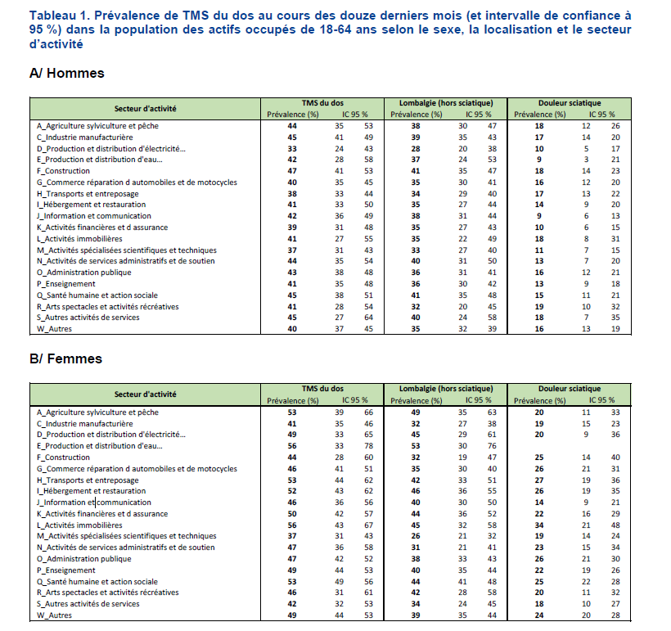

Slide 38
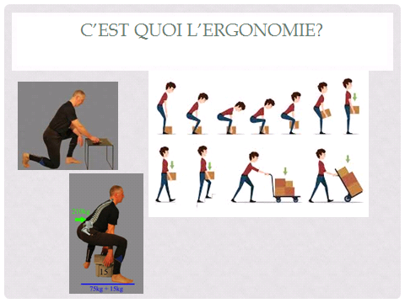
Vous avez dit « ergonomie »?
D’où la nécessité d’avoir des techniques permettant d’éviter, de diminuer le risque de TMS

Slide 39
Ergonomie définition
L’ergonomie est la discipline scientifique qui vise la compréhension
fondamentale des interactions entre les humains et les autres composantes d’un système, et la profession qui applique principes théoriques, données et méthodes en vue d’optimiser le bien-être des personnes et la performance globale des systèmes.
Les praticiens de l’ergonomie, les ergonomes contribuent
à la planification, la conception et l’évaluation des tâches, des emplois, des produits, des organisations, des environnements et des systèmes en vue de les rendre compatibles avec les besoins, les capacités et les limites des personnes.
International Ergonomics Association - 2000

Slide 40
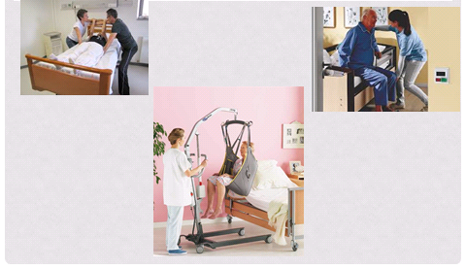
Soins et ergonomie

Slide 41
Méthode de Manutention des Malades (MMM)
Ensemble coordonné de procédés pratiques concernant les divers déplacements nécessités par les soins et les activités de la vie quotidienne des malades
La MMM vise l’acquisition d’un savoir faire à mettre en œuvre pour:
  Faciliter la tâche du soignant
  Favoriser l’activité et l’autonomie du patient par sa participation à la tâche dans les limites de ses possibilités

Slide 42
Analyse globale de la situation
  Le patient est participant :
  Peut participer activement à l’action, mais n’a pas encore assez de force pour être autonome et sans troubles cognitifs.
    Personne coopérante. Accompagner son activité en sécurité.
  Le patient est peu participant :
  Patient avec un minimum de maintien de posture
    Personne qui a un potentiel de coopération.
  Le patient ne participe pas du tout :
  Impossibilité de participer à l’action (incapacité ou effort nécessaire interdit).
    Personne inopérante.

Slide 43
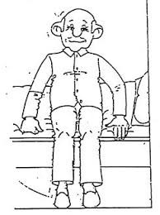
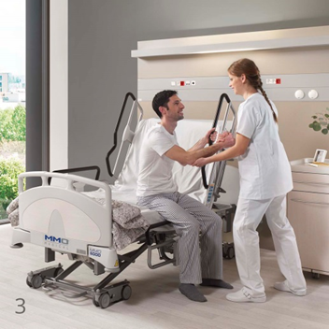
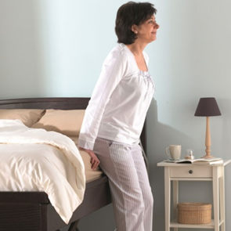
Les hauteurs de lit : patient participant
Position assise au bord du lit pieds sans toucher le sol
  Soins divers, habillage, chaussage…
Position assise au bord du lit pieds en appui au sol
  Avant la mise debout
Position debout au bord du lit pour favoriser le redressement assis/debout, ou précéder un retour allongé sur le lit.

Slide 44
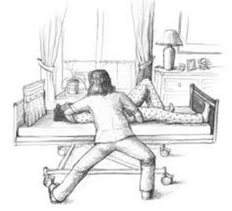
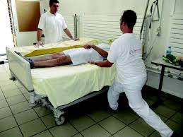
Les hauteurs de lit : patient non participant
Niveau « poings fermés » :
  Le lit est mis à hauteur du soignant le plus petit, hauteur de poings bras tendus
  Fente latérale fléchie
Niveau « hauteur du coude »
  en fentes avant
  Transferts horizontaux (brancard/lit…)

Slide 45
Les principes de base:
Commencer la journée de travail avec les patients les moins lourds
S’adapter à la taille de son collègue (le plus petit)
Adapter la hauteur du lit
Expliquer la technique
Solliciter le patient
Donner des ordres clairs (un ordre à la fois)
La position d’arrivée conditionne la position de départ
Rapprocher son corps de la personne soignée
Utiliser les aides techniques si besoin
Assurer la sécurité, le confort du patient
Veiller à son installation

Slide 46
Réfléchir avant d’agir !
Avant de commencer :
Anticiper le soin: où se situe la personne? Où doit elle être à la fin? Dans quelle position?
Préparer l’environnement: dégager l’espace, ranger ce qui peut faire obstacle (chaussons…)
La personne:
  Comprend-elle?
  Peut-elle participer, aider? Complètement ou en partie? Que peut-elle faire? Que ne doit-elle pas faire ?
Préparer le matériel nécessaire: aides techniques, chaussons, fauteuil roulant…
La position d’arrivée conditionne la position de départ.

Slide 47
Réfléchir pendant l’action !
Pendant le soin
Les ordres doivent être clairs et précis, vocabulaire professionnel entre soignants
Les prises sont adaptées
  Sous scapulaire / sous ischiatique
  Sous les membres
Les positions sont stables, appuis : auto appuis, appui des mains sur le lit, appui d’un genou dans le lit, appui des cuisses sur le lit.
Cela permet un soulagement des muscles paravertébraux et la diminution des contraintes du rachis

Slide 48
Evaluer après le soin
Après le soin
La personne est réinstallée en sécurité, confortablement
Le matériel est remis en place et fonctionnel (remettre en charge électrique si besoin)

Slide 49
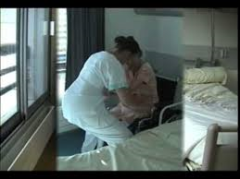
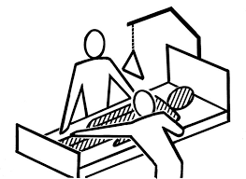
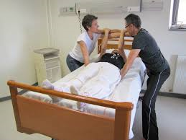
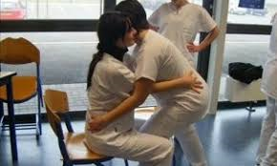
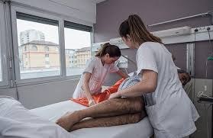
Et maintenant, c’est à vous!

Slide 50
Bibliographie
Valdenaire R. Yi D. Manutention des personnes et ergonomie. Paris : Vuibert. 2018
https://www.santepubliquefrance.fr/les-actualites/2024/troubles-musculo-squelettiques-en-france-ou-en-est-on
https://www.santepubliquefrance.fr/maladies-et-traumatismes/maladies-liees-au-travail/troubles-musculo-squelettiques/documents/enquetes-etudes/prevalence-de-tms-en-france-dans-la-population-generale-et-dans-la-population-des-actifs-occupes-selon-la-categorie-socioprofessionnelle-et-le-secteur

